Slide 1
TIẾNG VIỆT 1
Tập 1
Tuần 6
Bài 29: tr – ch

Slide 2


Khởi động
Trò chơi: Câu cá

Slide 3


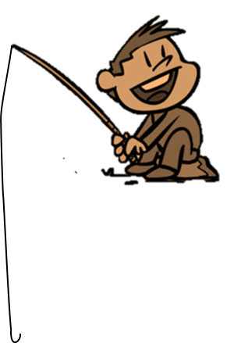




Bắt đầu

Slide 4



tổ
Tìm tiếng có chứa âm t
thả cá
thợ
tổ
xe ca

Slide 5
Tìm tiếng có âm th
quả thị
quả thị
xẻ
tô mì
tạ

Slide 6


Bài 29: tr - ch
tr
ch

Slide 7


tre
tr
e
tre
tr

Slide 8

chó
ch
ó
ch
chó

Slide 9

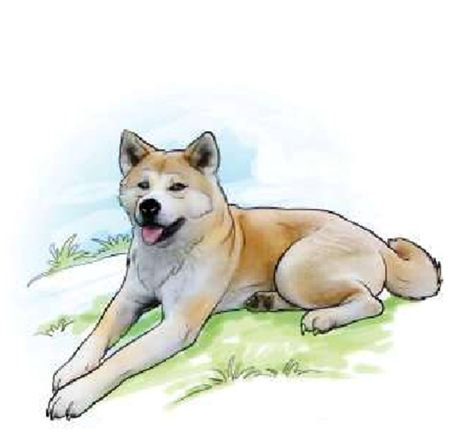
tre
chó

Slide 10


tr
tre
ch
chó

Slide 11
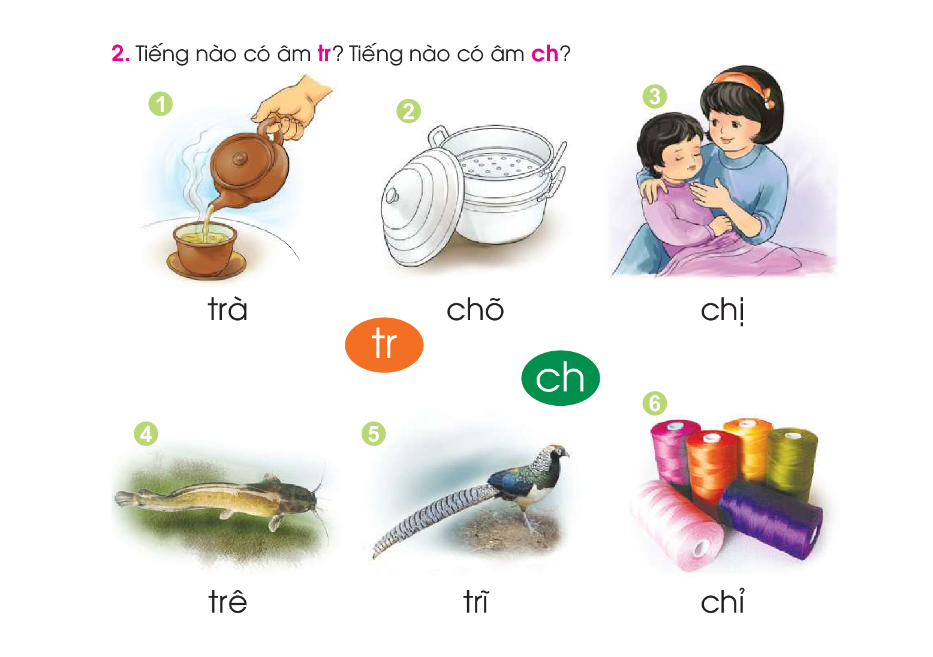

Slide 12
Tìm tiếng ngoài bài có âm:
tr
ch

Slide 13



Thư giãn

Slide 14


Slide 15



Tập đọc

Slide 16
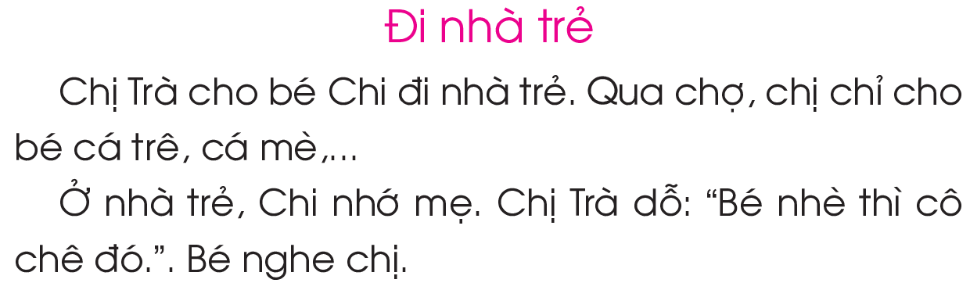
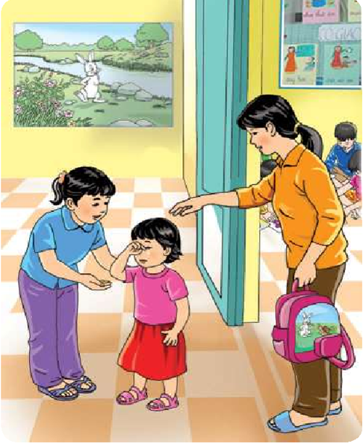
2
1
4
5
3
6

Slide 17



Tìm hiểu bài

Slide 18
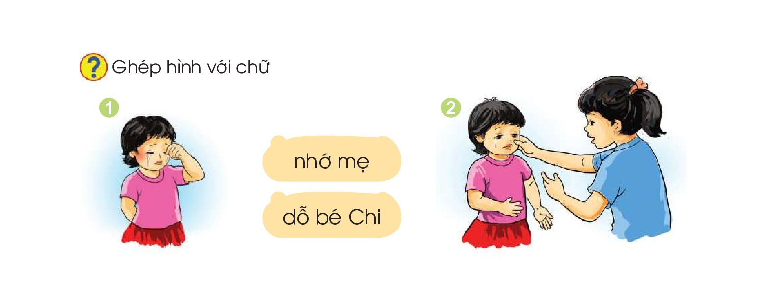

Slide 19

Tập viết

Slide 20


Slide 21

tr
tre

Slide 22
ch
chó

Slide 23
Hoc10 chúc các em học tốt!

